Slide 1

팀장 임수현
팀원 천승현
팀원 나연빈
팀원 박석채
팀원 임소정

Slide 2
발표순서
주제 소개
기능 소개
시연 영상
Q & A

Slide 3
주제 소개
국내 여행 스마트 예매 시스템
가 고싶은 곳보고싶은곳 다 가보자

Slide 4
기존 여행 패키지 장점 - 여행사에서 제공하는 코스를 이용하기 때문에 편리함 단점 - 자율성

Slide 5
자율 여행 장점 - 자율성 단점 - 여행자가 코스를 정해야하므로 번거로움

Slide 6
기존여행패키지
가보자
자율 여행

Slide 7
기능 소개 슬라이드2~3개
회원가입,로그인,회원정보수정, 회원탈퇴
출발지,목적지, 기간선택-> DB 운행데이터 조회
예매하기 ->예매한 내용 DB 데이터 저장
예매조회 ->DB 데이터를 가져와서 출력
예매취소
이 슬라이드는 삭제..? 아니면 간단하게 3줄정도로 정리

Slide 8
기능소개
출발지, 도착지 선택 화면 <-패키지의 장점
각지역의 관광정보제공 이미지를 보여주는 화면 <-자율여행의 장점
조회된 교통편 장면 <-기차와 버스운행을 한번에 조회하여 보여줌

Slide 9
기능소개
모자라면 여기까지 써서 설명

Slide 10
구현 과정1
A4용지에 적은 플로우차트, 클래스설계도, GUI구상도 사진들

Slide 11
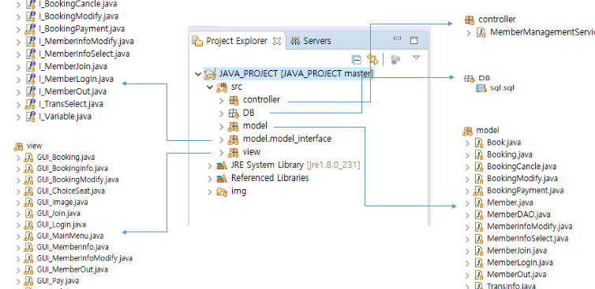
구현 과정 2
프로그램 구조를 MVC패턴으로 설계하여 객체지향적으로 구현함
우리 프로젝트 디렉토리 화면 캡처 해서 꾸미기
요런거

Slide 12
구현과정2
객체지향적 구현을 연습하기위해
각자 클래스를 나눠 맡은 기능만 구현하여 최종적으로 통합
BookingCancle.class
BookingModify.class
BookingPayment.class
....
MemberInfoModify.class
MemberInfoSelect.class
MemberJoin.class
...
Book.class
Member.class
TransInfo.class
...

Slide 13
구현과정3
객체지향 설계로 얻은 이점
프로그램 구조가 체계적이고 구체적으로 되어있어 기능 추가, 오류 수정등이 간편함
각자 기능을 맡아서 구현하기때문에 서로 충돌하거나 중복될일이 없어 효율적임

Slide 14
구현 내용 (시연 영상)
시연 영상
회원가입->로그인
예매하기->출발지 목적지 선택
결제하기->DB에 연동
예매내용 확인
예매취소
회원정보 수정
회원탈퇴

Slide 15
기대효과
추천 코스 제공
산업관광지 활성화
편리한 예매 시스템 이용
여행자들에게 편의제공

Slide 16
시행착오, 아쉬운점, 프로젝트소감
아쉬운점: 프로그램의 디테일한 요소들을 더 수정하고 퀄리티를 높이고 싶었지만 시간이 부족해 아쉬웠다
소감: 실제로 실무에서 진행하는 프로젝트처럼 팀단위로 역할을 나누어 진행해서 좋은 경험이 되었던거 같다.
말로 설명할꺼니까
다적지 말고 요약만!

Slide 17
팀 소개
팀원 천승현
DB 설계
GUI기능 구현
팀원 임소정
GUI기능 구현
디자인
팀장 임수현
GUI기능 구현
디자인
팀원 나연빈
DB 설계
GUI기능 구현
팀원 박석채
GUI기능 구현
디자인

Slide 18
Q & A 감사합니다

